Slide 1
7장. 제어판,휴지통,보조프로그램

Slide 2
INDEX
1. 제어판
2. 휴지통
3. 보조프로그램

Slide 3
1.제 어 판
사용자 컴퓨터의 모양 및 기능을 지정하고 프로그램을 추가하거나 제거하며 네트워트 연결 및 사용자 계정을 설정하는 옵션을 제공한다.

Slide 4
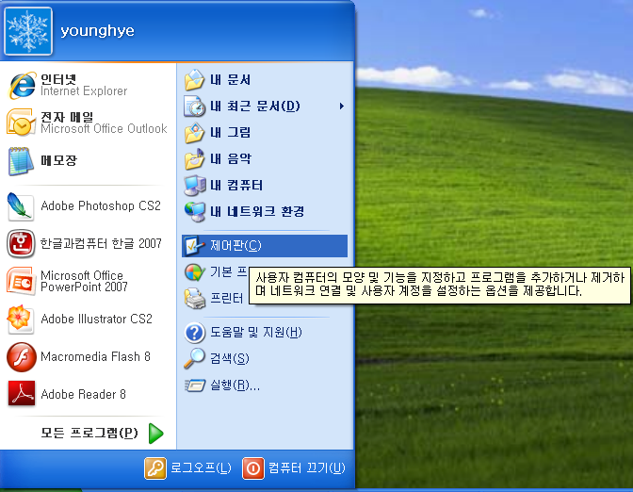
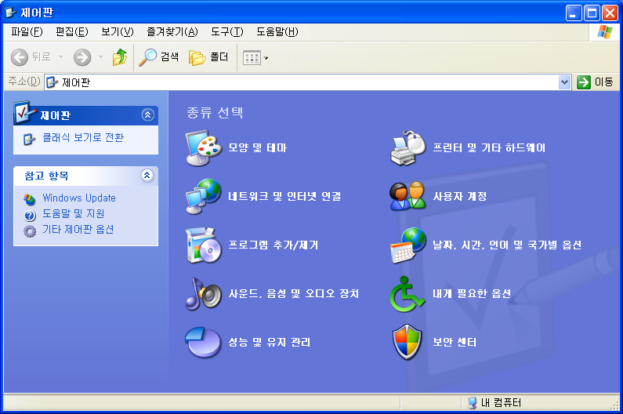

Slide 5
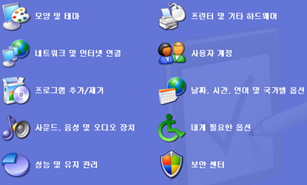
모양 및 테마
프린터및 기타 하드웨어
네트워크 및 인터넷 연결
사용자계정
프로그램 추가/제거
날자,시간,언어 및 국가별 옵션
사운드, 음성 및 오디오
내게 필요한 옵션
성능 및 유지관리
보안센터

Slide 6
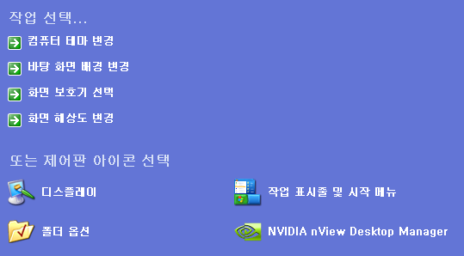
①모양 및 테마
컴퓨터 테마변경
바탕화면 배경 변경
화면보호기 선택
화면 해상도

Slide 7
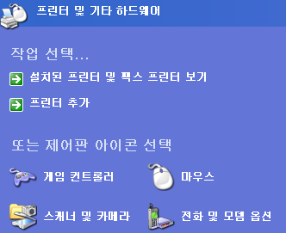
②프린터 및 기타 하드웨어
설치된 프린터및 팩스 프린터보기
프린터 추가

Slide 8
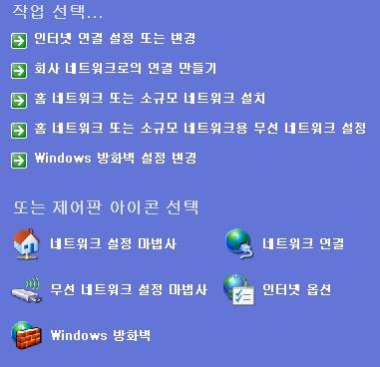
③네트워크 및 인터넷 연결
인터넷 연결 설정 또는 변경
회사네트워크로의 연결 만들기
홈 네트워크 또는 소규모 네트워크 설치
홈 네트워크 또는 소규모 네트워크용 무선 네트워크 설치
Windows 방화벽 설정 변경

Slide 9
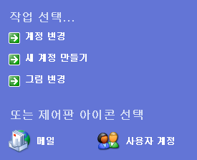
④사용자계정
사용자 계정은 사용자별로 계정을 관리하여, 로그인해 작성한 문서, 즐겨찾기 목록, 시작메뉴등은 “c:\Documents and settingd\사용자계정”폴더에 저장된다.
계정 변경
새 계정만들기
그림 변경

Slide 10
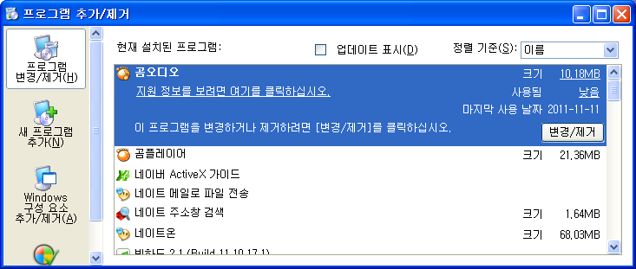
⑤프로그램 추가/제거

Slide 11
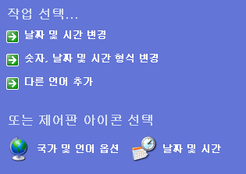
⑥날자,시간,언어 및 국가별 옵션
날자 및 시간변경
숫자,날자 및 시간 형식 변경
다른언어추가
국가 및 언어 옵션,날자 및 시간

Slide 12
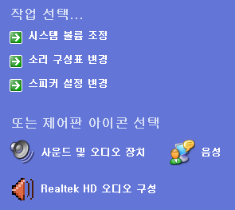
⑦사운드, 음성 및 오디오
시스템볼륨 조정
소리 구성표 변경
스피커 설정 변경

Slide 13
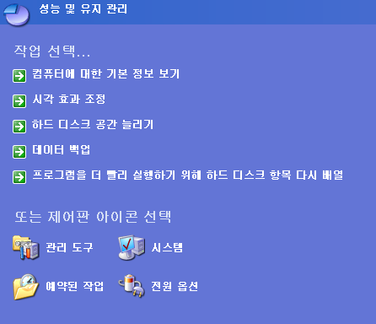
⑨성능 및 유지관리

Slide 14
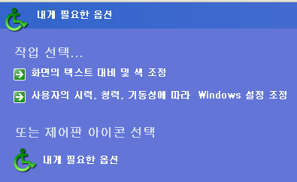
⑧내게 필요한 옵션
화면의 텍스트대비 및 색 조정
사용자의 시력, 청력, 기동성에 따라 Windows 설정 조정

Slide 15
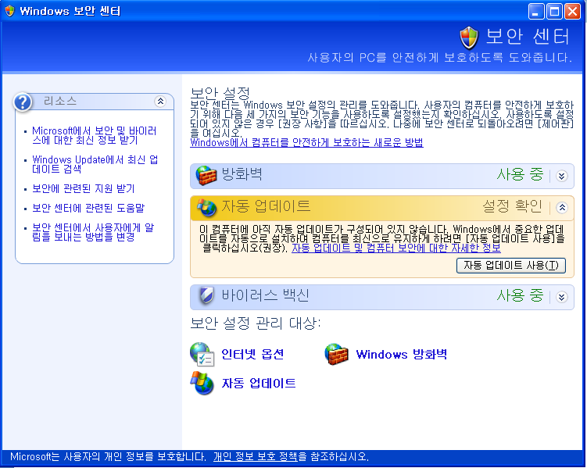
⑩보안센터

Slide 16
2. 휴지통
삭제된 파일이나 폴더가 잠시 저장되는곳
shift키를 누르고 delete키를 누르면 휴지통에 보관되지 않고 완전히 삭제된다.
휴지통비우기를 실행해도 역시 완전히 삭제된다.
하드디스크 드라이브별로 휴지통을 떠로 만들 수 있다
기본크기는 드라이브 용량의 10% 이다.

Slide 17
Floopy 디스크나 DOS모드, 네트워크 드라이브에서 삭제된 내용은 휴지통에 보관되지 않는다.
휴지통의 크기를 0%로 한 경우에는 휴지통에 보관되지 않는다.
휴지통의 등록정보에서 ‘파일을 휴지통에 버리지않고 삭제명령시 즉시 제거’를 설정해놓으면 휴지통에 보관되지 않는다.
같은 이름의 내용을 덮어쓴 경우
휴지통의 내용ㅇ르 복원할수 있고 같은 위치에 복원이 되며, 잘라내기 드래그를 이용하여 원래 위치와 다른 곳에 복원시킬 수 있다.

Slide 18
3. 보조프로그램
1) 계산기
2) 그림판
3) 메모장
4) 명령 프람프트
5) 워드패드
6) 녹음기

Slide 19
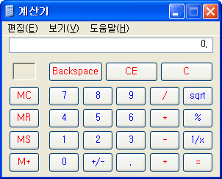
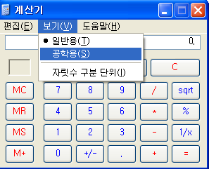
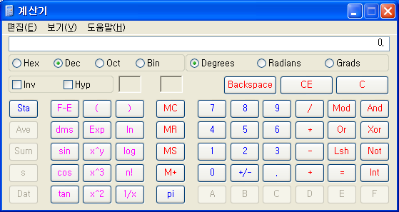
1) 계산기

Slide 20
2)그림판
아이콘설명 | 자유형 선택(자유형 범위 선택) 지우개. 색 지우개 색 골라내기(한 픽셀의 색을 알아냄) 연필 에어블러쉬(스프레이 효과) 선 직사각형 타원 |  | 선택(사각형 범위를 선택) 색칠하기 돋보기 붓(브러시로 선 그림) 텍스트 곡선 다각형 둥근 직사각형
[편집] 메뉴 | 실행취소, 반복, 잘라내기, 붙여넣기, 오려두기, 모두 선택 등
[이미지] 메뉴 | 대칭이동/회전, 늘이기/기울이기, 색반전, 속성, 이미지 지우기

Slide 21
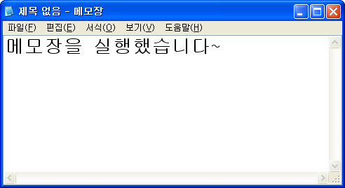
3) 메모장
메모장(2급) | ‧ [보조프로그램] 중 하나 ‧ ASCII 형식의 문자열을 작성 저장 ‧ 서식 사용할 수 없음 ‧ 64KB 이하인 경우 사용 ‧ HTML 문서 작성에 사용 가능

Slide 22
메모장을 실행했습니다~서식을 지정하지 않는 64KB 이하의 텍스트 문서(ASCII)를 작성하는 프로그램이다.
[시작]-[프로그램]-[보조프로그램]-[메모장]로 실행한다.
원본 파일은 Windows 폴더의 ‘notepad.exe’이다.
저장하면 확장자가 ‘txt’로 붙으며, 용도에 따라 ini, htm, html 등으로도 저장할 수 있다.
[찾기] 메뉴를 이용하여 문자열을 빠르게 찾을 수 있다.
복사, 이동, 시간/날짜 삽입, 인쇄 작업이 가능하다.
[편집]-[글꼴설정] 메뉴를 이용하여 문서 전체 내용의 글꼴이나 글자 크기를 변경할 수 있다

Slide 23
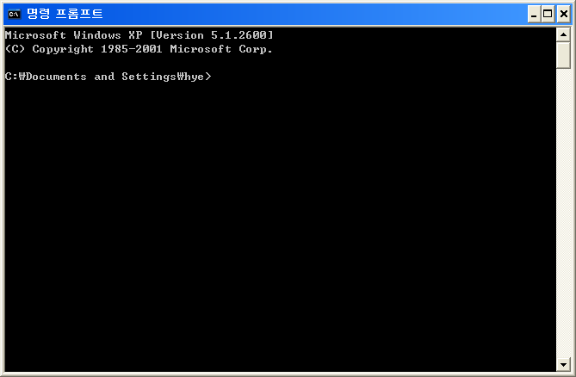
4) 명령 프람프트
DOS 모드로 바꿔준다.

Slide 24
DOS 명령어
CD 현재 디렉터리 이름을 보여주거나 바꿉니다.
CHDIR 현재 디렉터리 이름을 보여주거나 바꿉니다.
CHKDSK 디스크를 검사하고 상태 보고서를 표시합니다.
CLS 화면을 지웁니다.
COPY 하나 이상의 파일을 다른 위치로 복사합니다.
DATE 날짜를 보여주거나 설정합니다.
DEL 하나 이상의 파일을 지웁니다.
DIR 디렉터리에 있는 파일과 하위 디렉터리 목록을 보여줍니다.
DISKCOMP 두 플로피 디스크의 내용을 비교합니다.
DISKCOPY 플로피 디스크의 내용을 다른 플로피 디스크로 복사합니다.
FORMAT Windows에서 사용할 디스크를 포맷합니다.
MD 디렉터리를 만듭니다.
MKDIR 디렉터리를 만듭니다.
MOVE 하나 이상의 파일을 한 디렉터리에서 다른 디렉터리로 옮깁니다.
PATH 실행 파일의 찾기 경로를 보여주거나 설정합니다.

Slide 25
5) 워드패드
기본적인 서식을 지정하는 문서를 작성할 수 있는 프로그램이다.
[시작]-[프로그램]-[보조프로그램]-[워드패드]로 실행한다.
원본파일은 [Program Files]-[Accessories] 폴더의 ’wordpad.exe'이다.
doc, txt, wri, rtf 형식의 파일을 지원한다.
문자열 이동/복사 기능을 제공한다.
찾기/바꾸기 기능을 이용하여 문자열을 찾거나, 찾아서 다른 문자열로 변환이 가능하다.
글꼴, 정렬, 밀어맞춤, 탭 설정, 글머리표 등의 서식을 적용할 수 있다.
날짜와 시간을 삽입할 수 있다.
개체 삽입 기능을 이용하여 다른 프로그램의 데이터를 가져오는 OLE 기능을 사용할 수 있다.
인쇄 전에 미리보기로 확인할 수 있다.
표 삽입이나 틀, 맞춤법 검사 등의 고급 기능은 지원하지 않는다.

Slide 26
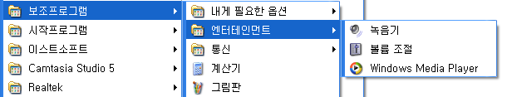
6) 녹음기
[시작]-[모든 프로그램]-[보조프로그램]-[엔터테인먼트]-[녹음기]를 클릭하면 실행된다

Slide 27
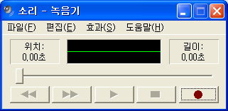


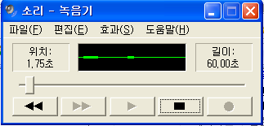


녹음 버튼을 누르면 녹음이 실행된다.
재생버튼
되감기
빨리돌리기
일시정지버튼

Slide 28
기출문제풀이1(1급 2007년 2회)
한글 Windows XP의 [제어판]-[내게 필요한 옵션]에서 설정할 수 있는 기능에 대한 설명으로 옳지 않은 것은?
① 키보드 탭에서 [필터키] 기능을 사용하면 너무 짧게 누르거나 반복되는 키 입력을 자동으로 무시할 수 있으며 반복 속도도 조정할 수 있다.
② 일반 탭에서 [직렬키] 장치를 사용하면 키보드와 마우스 이외의 다른 방법으로는 액세스할 수 없다.
③ 디스플레이 탭에서 [고대비] 기능을 사용하여 읽기 쉽게 구성된 색상 및 글꼴을 사용할 수 있다.
④ 소리 탭에서 소리 표시는 프로그램에서 나오는 음성 또는 소리를 화면에 자막으로 표시한다.

Slide 29
기출문제풀이2 (2급 2011년 3회)
다음 중 한글 Windows XP의 [디스플레이 등록 정보] 대화상자에서 설정 가능한 내용으로 옳지 않은 것은?
① 바탕 화면의 배경을 변경할 수 있다.
② 화면 보호기의 해제를 위한 암호를 설정할 수 있다.
③ 화면 해상도를 변경할 수 있다.
④ 테마를 적용하여 컴퓨터를 사용자가 원하는 스타일로 변경할 수 있다.

Slide 30
기출문제풀이3 (2급 2009년 1회)
다음 중 한글 Windows XP의 [Windows 작업 관리자] 창에서 할 수 있는 작업으로 옳지 않은 것은?
① 실행 중인 응용 프로그램의 작업 끝내기를 할 수 있다.
② 시스템을 종료할 수 있다.
③ 사용자 전환을 할 수 있다.
④ 실행 중인 응용프로그램의 실행 순서를 변경할 수 있다.

Slide 31
기출문제풀이4 (2급 2009년 1회)
다음 중 한글 Windows XP에서 [휴지통]에 관한 설명으로 옳지 않은 것은?
① 네트워크 드라이브에서 삭제한 파일은 [휴지통]에 들어가지 않는다.
② [휴지통] 공간이 부족하면 [휴지통]에 최근에 들어온 순서대로 파일이나 폴더가 차례로 지워진다.
③ 각 디스크 드라이브마다 [휴지통]의 크기를 다르게 설정할 수 있다.
④ [휴지통]에서 항목을 삭제하면 컴퓨터에서 영구적으로 제거된다.

Slide 32
기출문제풀이5 (2급 2009년 1회)
다음 중 한글 Windows XP의 [제어판]-[전원 옵션]에서 선택할 수 없는 항목으로 옳은 것은?
① 가정용/사무실용 전원 구성표 설정
② 최대 절전 모드
③ 관리도구
④ UPS

Slide 33
정 답
1번 : ②
2번 : ②
3번 : ④
4번 : ②
5번 : ③

Slide 34
정 리
1. 제어판
2. 휴지통
3. 보조프로그램

